Slide 1


宣传画册项目分析

Slide 2

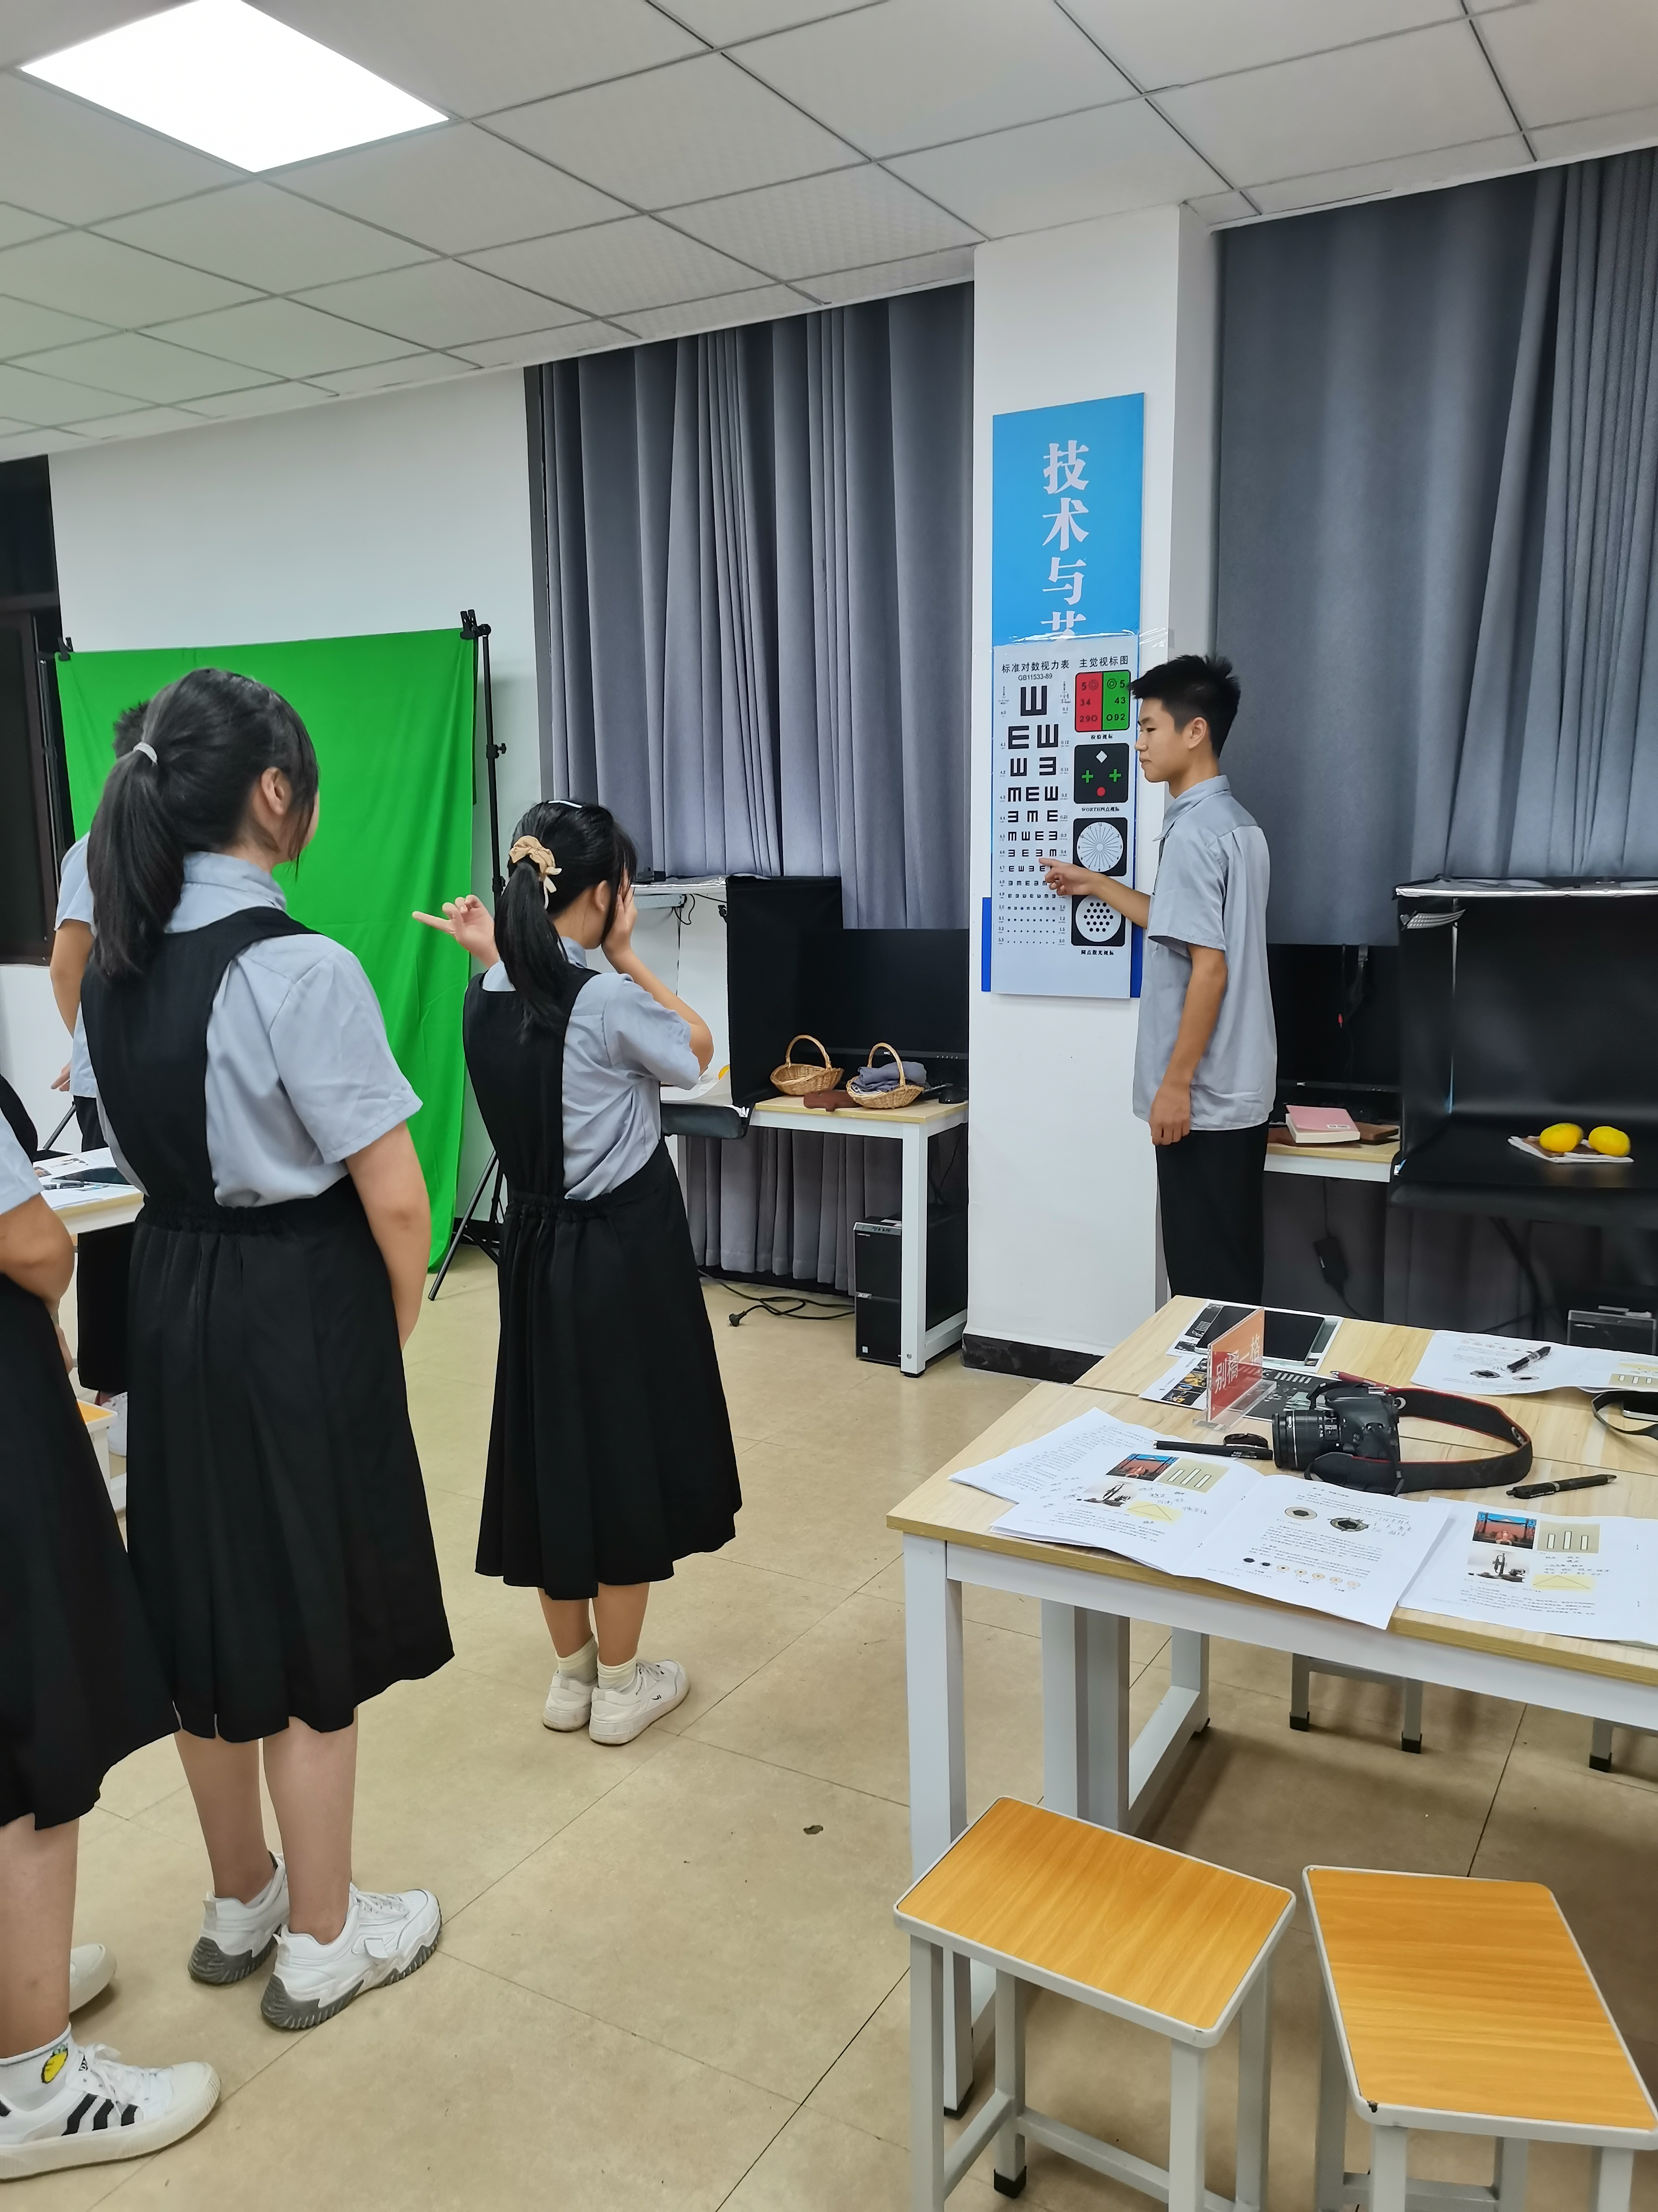


宣传画册项目分析
析项目
知原理
练技能
做总结
摄影发展史
成像原理
镜头类型按焦距不同划分
焦 距
镜头分类

Slide 3
宣传画册项目分析
析项目
知原理
练技能
做总结
摄影发展史
活动：戴上道具眼镜，说一说戴上后的
视觉感受。
成像原理
焦 距
镜头分类
结论：焦距越短，视野越宽；
焦距越长，视野越窄。

Slide 4
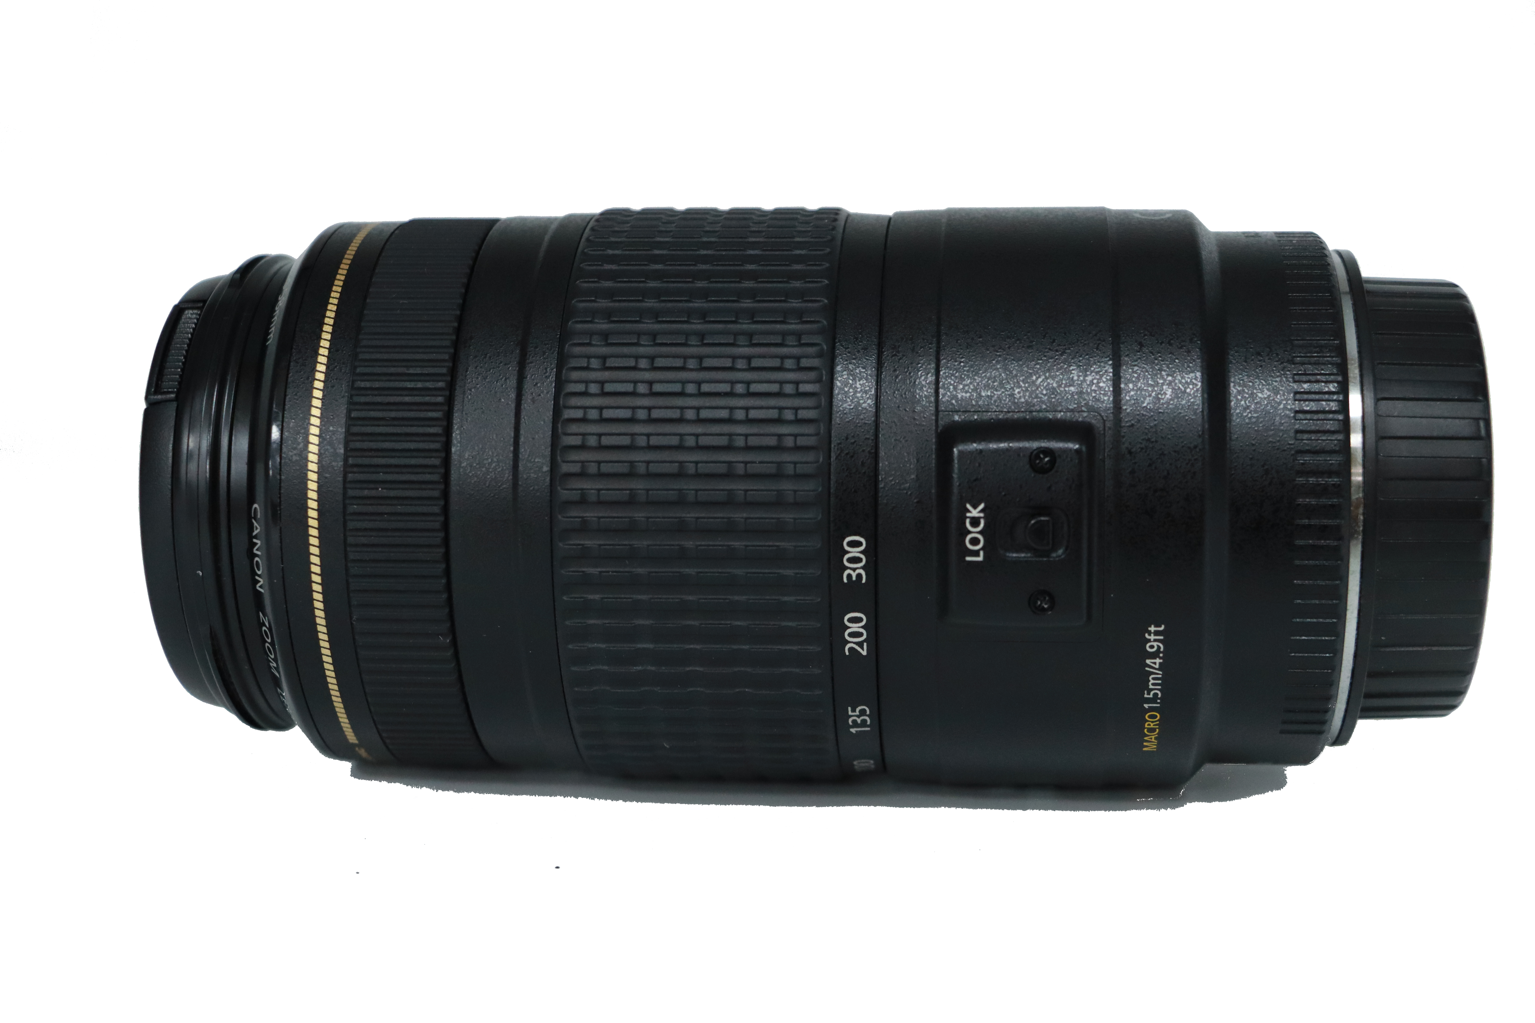
宣传画册项目分析
析项目
知原理
练技能
做总结
长焦镜头：135mm—300mm
摄影发展史
成像原理
焦 距
镜头分类
特点：焦距长，视野窄，背景模糊，可远距拍摄。

Slide 5
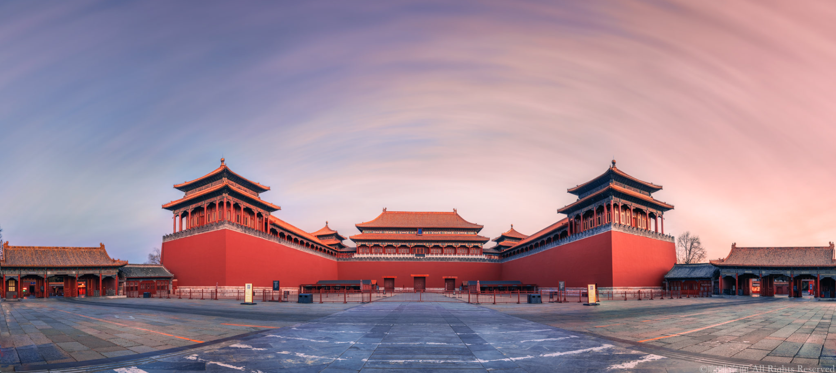
宣传画册项目分析
析项目
知原理
练技能
做总结
讨论：不同焦段镜头拍出来的画面特点？
摄影发展史
成像原理
焦 距
镜头分类
24mm—35mm

Slide 6

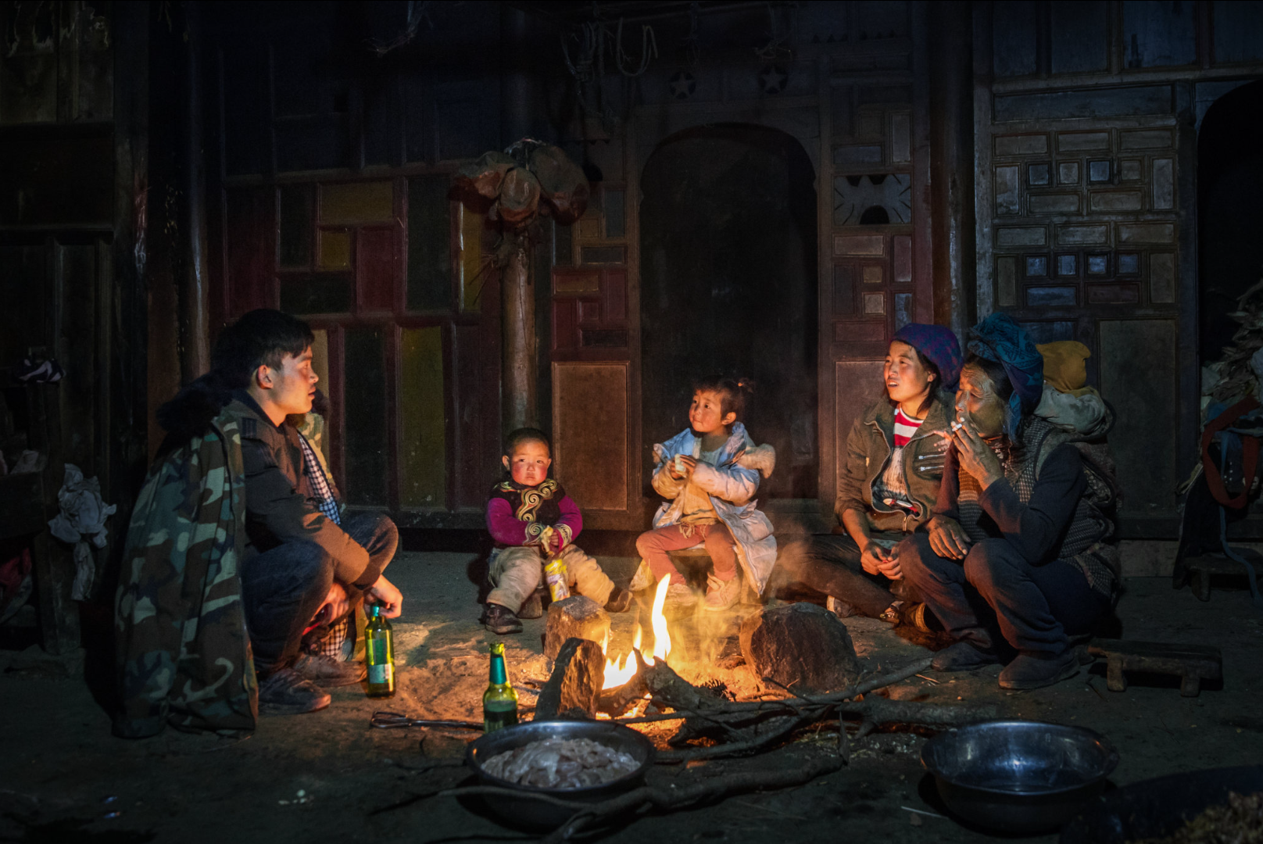
宣传画册项目分析
析项目
知原理
练技能
做总结
讨论：不同焦段镜头拍出来的画面特点？
摄影发展史
成像原理
焦 距
镜头分类
40mm—55mm
75mm—135mm

Slide 7
宣传画册项目分析
析项目
知原理
练技能
做总结
摄影发展史
广角镜头：24mm—35mm
成像原理
焦 距
特点：焦距短，视野宽，背景清晰，但会产生畸变。
镜头分类
24mm—35mm

Slide 8
宣传画册项目分析
析项目
知原理
练技能
做总结
标准镜头：40mm—55mm
中焦镜头：75mm—135mm
特点：相较于广角镜头背景更加模糊，接近人眼视角，畸变小，更加自然。
摄影发展史
成像原理
焦 距
镜头分类
40mm—55mm
75mm—135mm

Slide 9
宣传画册项目分析
析项目
知原理
练技能
做总结
摄影发展史
广角镜头（24—35mm） ：
广阔风景、建筑等大场景
成像原理
标准镜头（40—55mm） ：
人像、普通风景
焦 距
中焦镜头（75—135mm） ：
人像、纪实等
镜头分类
长焦镜头（135—300mm）：
远距拍摄鸟类、体育赛事等

Slide 10
宣传画册项目分析
析项目
知原理
练技能
做总结
摄影发展史
广角镜头（24—35mm）
成像原理
变焦镜头
标准镜头（40—55mm）
焦 距
中焦镜头（75—135mm）
镜 头
镜头分类
长焦镜头（135—300mm）
定焦镜头

Slide 11
宣传画册项目分析
析项目
知原理
练技能
做总结
摄影发展史
24—35是广角，视野广阔拍风光；
40—55是标准，气氛真实变形小；
70—135中焦，拍摄特写和人像；
300以下是长焦，远距拍摄突主体；
总之就是一句话，
焦距越短，面越宽；
焦距越长，面越窄。
成像原理
焦 距
镜头分类

Slide 12

宣传画册项目分析
析项目
知原理
练技能
做总结
摄影发展史
成像原理
活动
焦 距
打开学习强国软件，搜索“镜头”关键词，小组合
作学习镜头的更换。
镜头分类

